Slide 1


L'INSOUTENABLE LÉGÈRETÉ DE L'ÉTHIQUE :
Promouvoir la non-souffrance dans un monde irrationnel
Jonathan Leighton
Les Estivales de la Question Animale
10 juillet 2019

Slide 2

Quel rôle pour l’éthique?

Slide 3
Rôles pragmatiques de l’éthique
Cadre de réflexion, explorer les limites de la rationalité
Des principes de base à diffuser
Outil de persuasion possible
Nous protéger de l'absolutisme
Décider sur nos priorités
Fixer des objectifs à long terme
Nouveaux modèles pour la gouvernance et la prise de décisions

Slide 4

L’intelligence artificielle – promesses et menaces

Slide 5

Effondrement de la civilisation

Slide 6
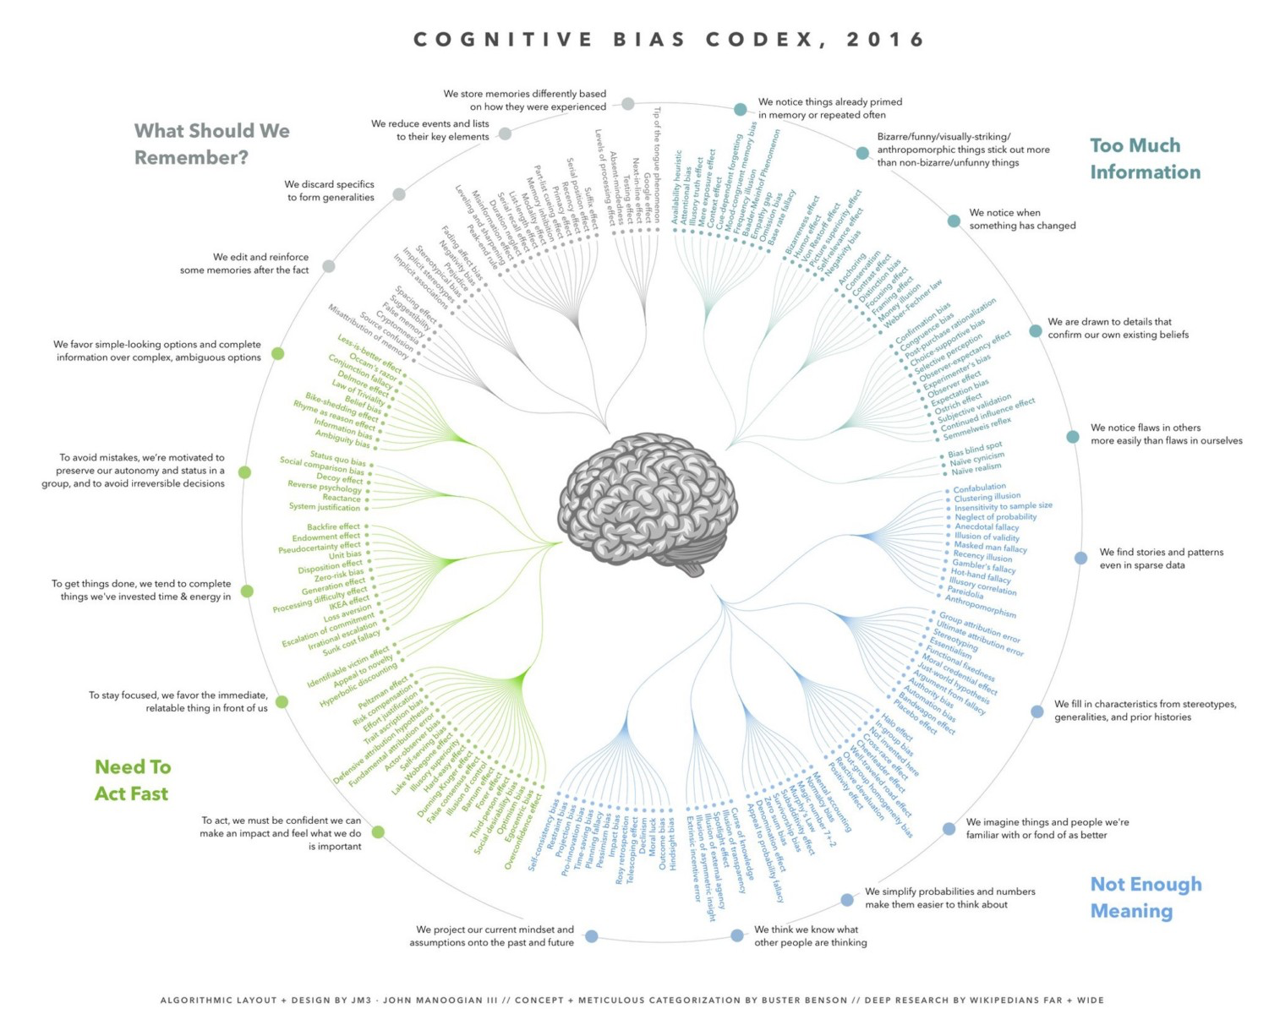
Biais cognitifs

Slide 7
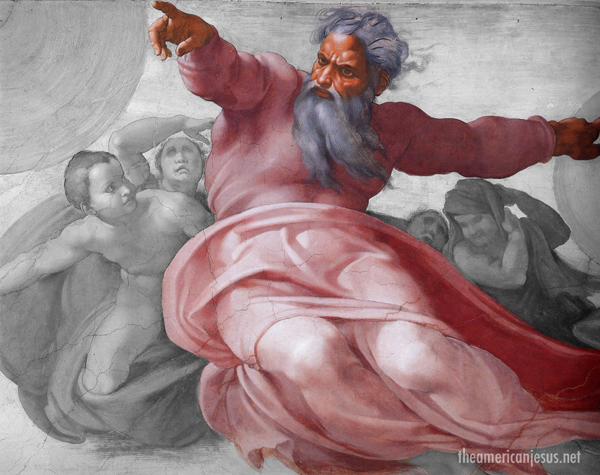
Sortir du langage de “devoir”

Slide 8

Sentience – l’expérience subjective – est au coeur de ce qui compte

Slide 9


La vie non-consciente n’a pas d’importance en soi

Slide 10
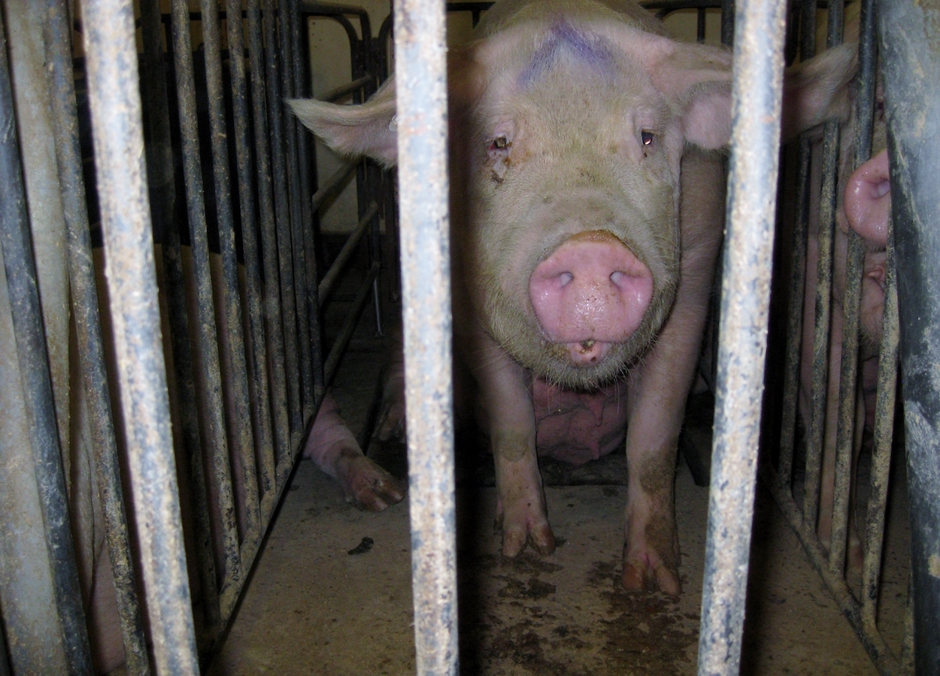
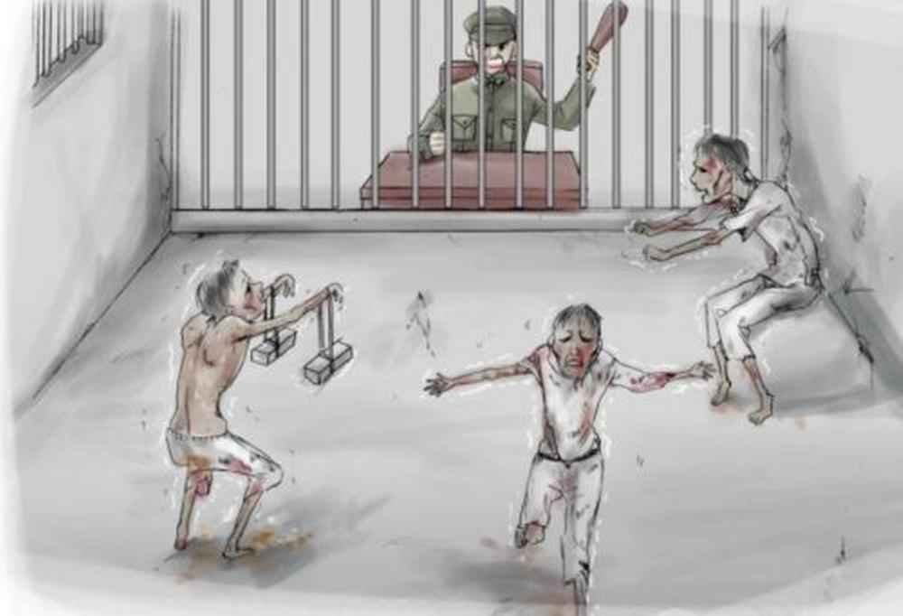
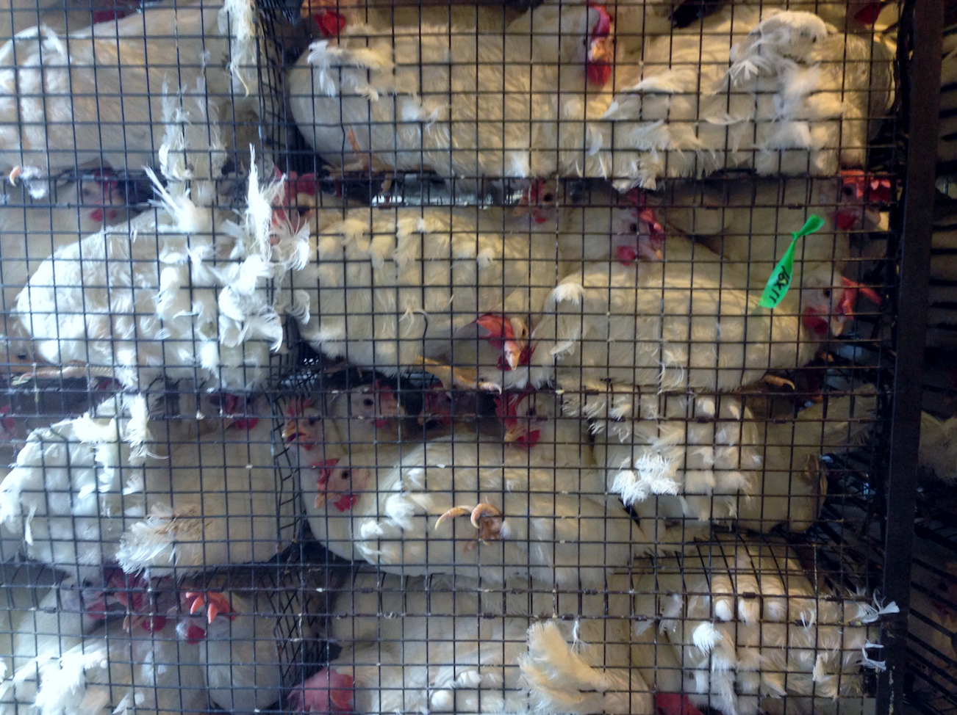
L’urgence de la souffrance intense

Slide 11

L’espèce n’est pas un facteur quand il s’agit de la souffrance

Slide 12
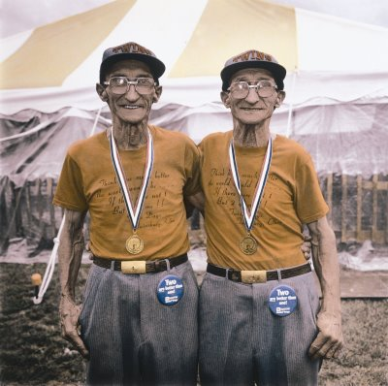
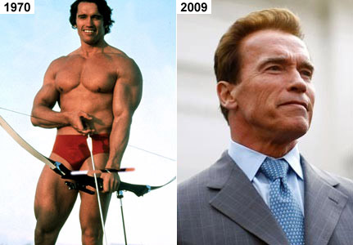
Comprendre l’identité
you
past
present
future
me

Slide 13
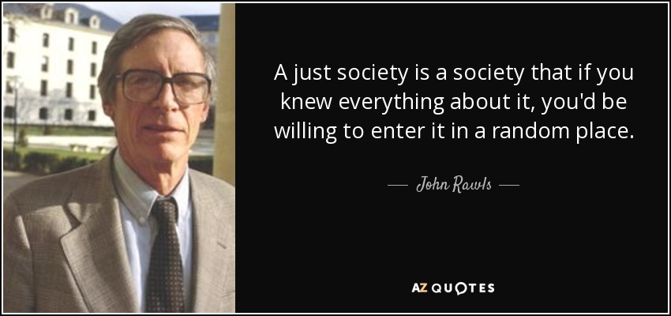
Évaluer les pires conséquences, répartir les risques -mais parmi tous les êtres sensibles!

Slide 14

Les “hedons” n’existent pas

Slide 15
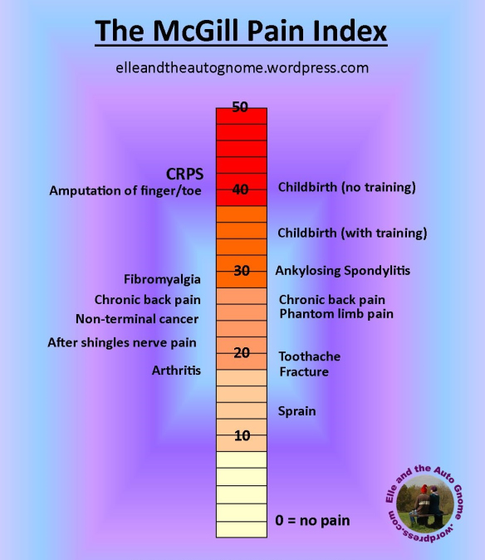
La souffrance se mesure par une échelle ordinale!

Slide 16

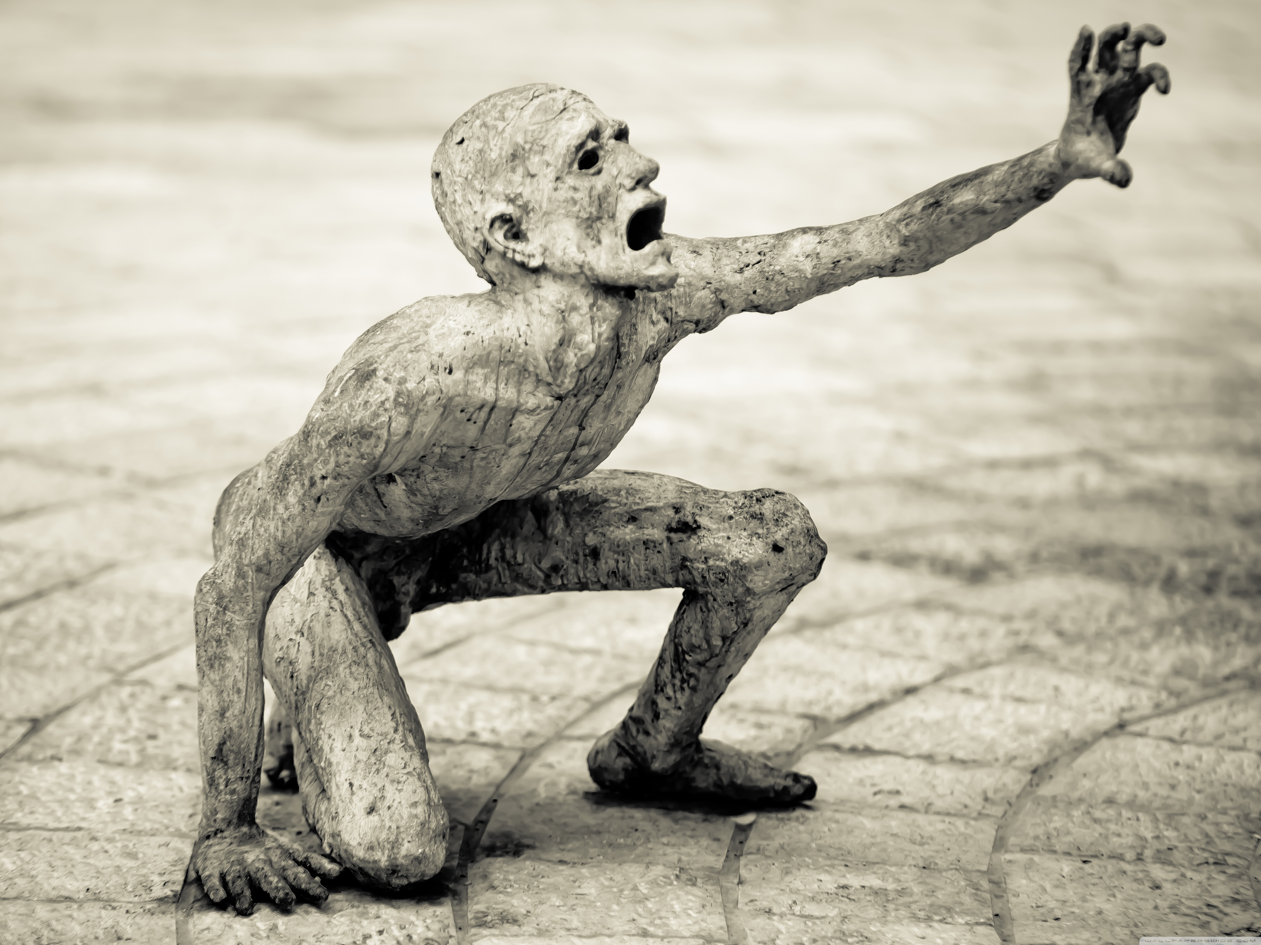

L’agrégation perd de l’information essentielle
-10 -7 -3 0 +3 +7 +10

Slide 17

La souffrance intense ne perd pas son urgence par la création du bonheur

Slide 18
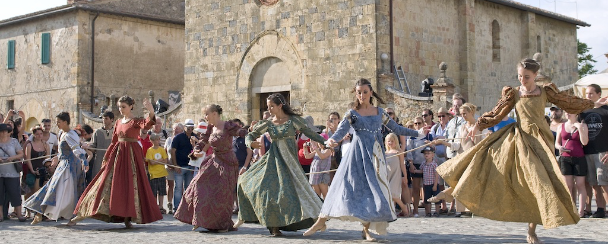
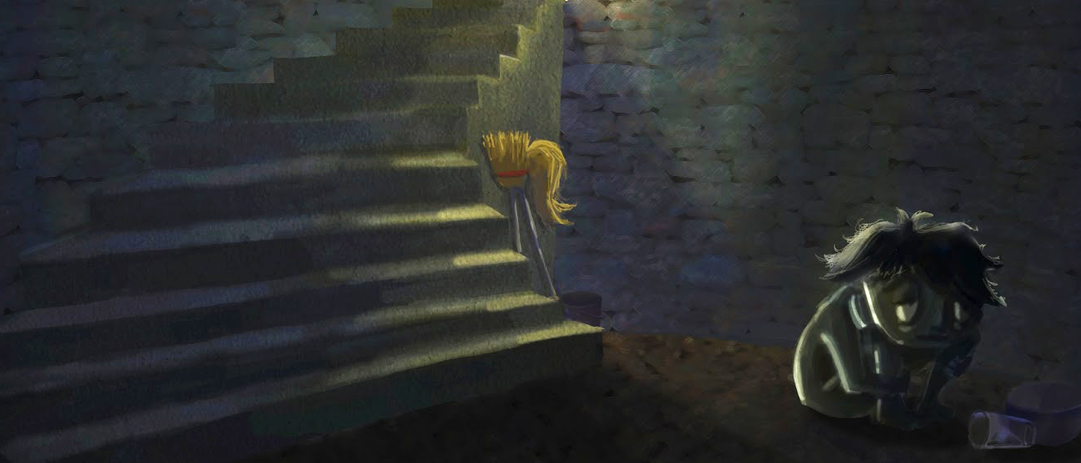
L’histoire d’Omelas

Slide 19
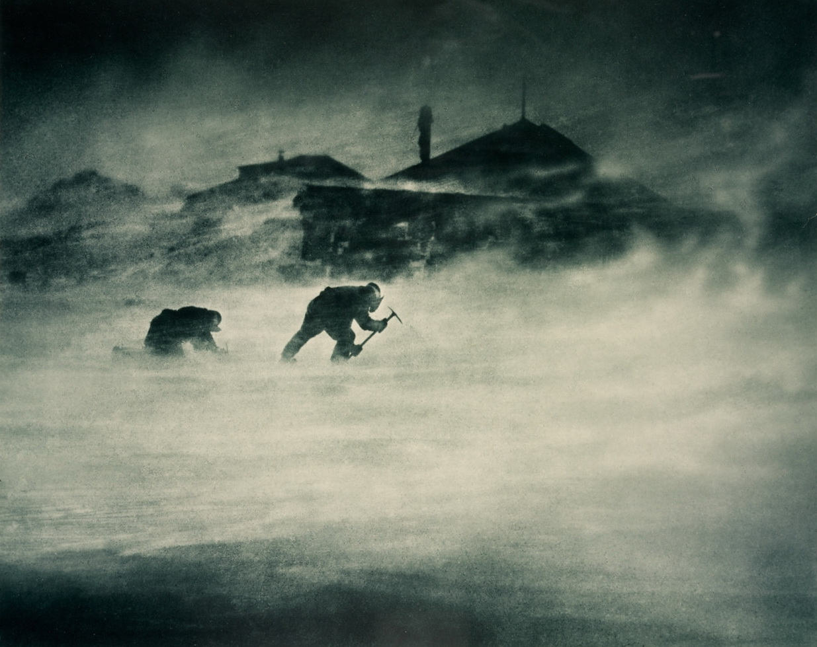
La souffrance volontaire a une qualité distincte

Slide 20
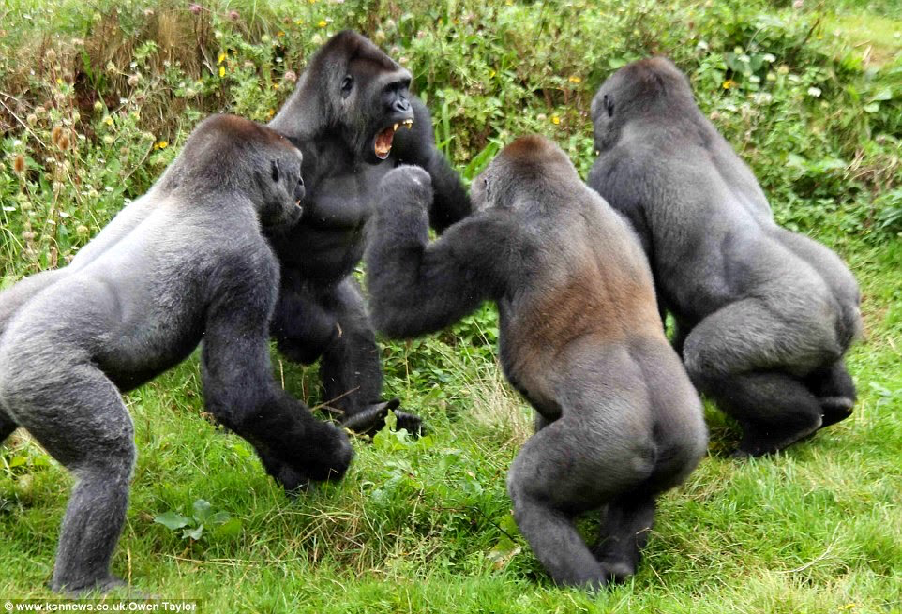
Nos cerveaux et nos intuitions sont le produit de la sélection naturelle

Slide 21
Pas d’urgence de combler un vide

Slide 22
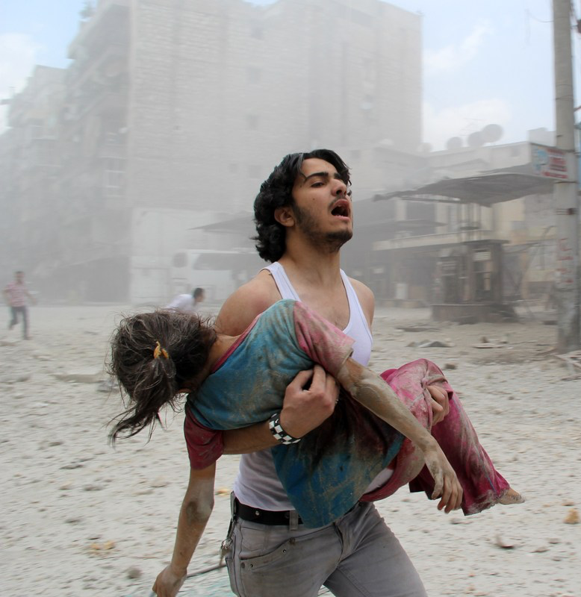
Urgence à mettre fin à la souffrance intense

Slide 23

C’est quoi une vie qui “vaut la peine”
d’être vécue?

Slide 24
La souffrance et les calculs
1. Plus intense a la priorité sur moins intense
⬆ > ⬆
2. Plus d’individus a la priorité sur moins d’individus
⬆⬆⬆ > ⬆
3. Une durée plus longue a la priorité sur une durée plus courte
>

Slide 25

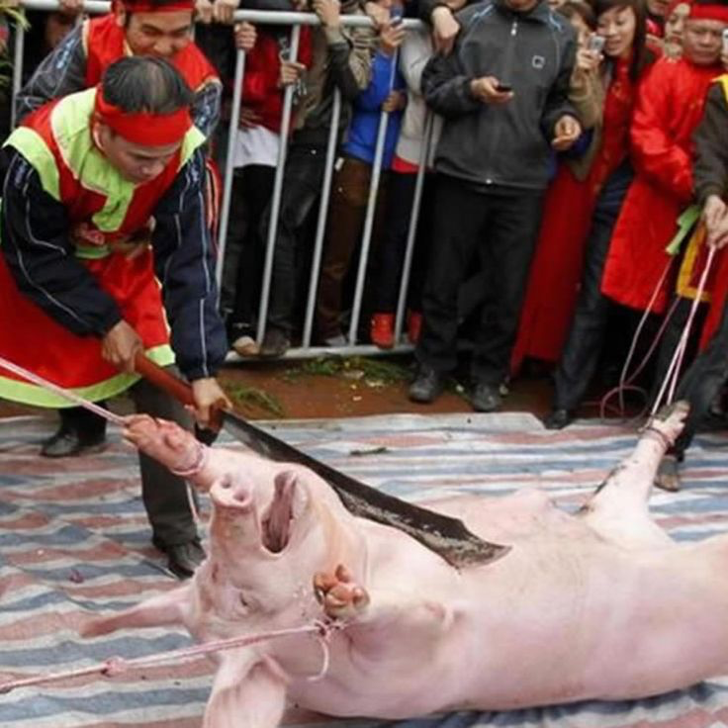





Pas d’échange objective entre l’intensité et le nombre d’individus
vs

Slide 26
Catégories qualitativement distinctes
de souffrance
Insoutenable
Significatif mais supportable
Anodin
-10 -5 0

Slide 27
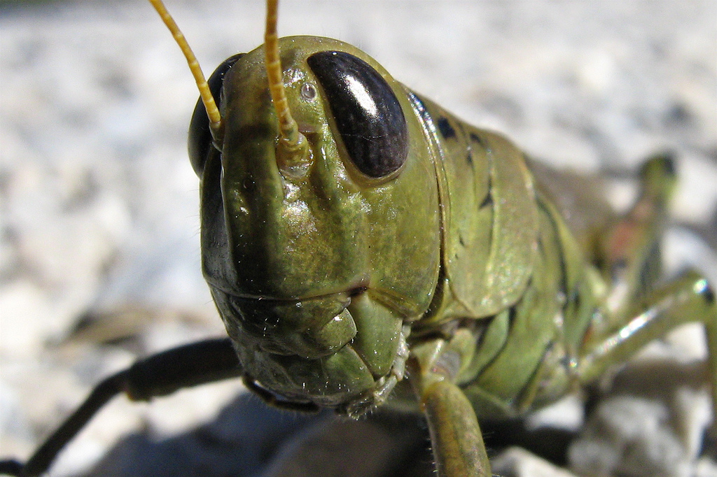
Insectes et valeur attendue
~ 10¹⁹ insectes!
Mais avec quel niveau de souffrance…?

Slide 28
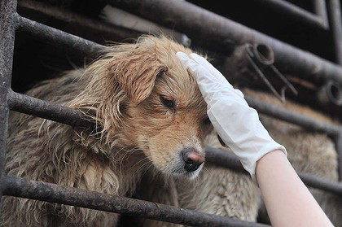

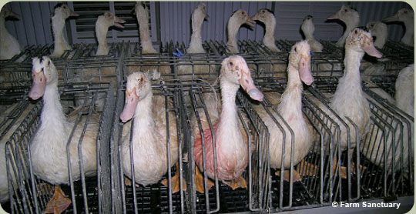
Le but est clair mais pas le chemin,
même en théorie
?

Slide 29

Notre défi ressemble à une fractale

Slide 30

Un cadre éthique « intégral »

Slide 31
xNU+
U = Utilitarisme
(optimiser l’impact, sans agrégation injustifiée)
N = Négatif
(focaliser sur la souffrance)
x = Extrême/intense
(priorité éthique)
+ = Besoin de s’épanouir + vivre en accord avec certaines intuitions

Slide 32
Un équilibre personnel
Humain intuitif + s'épanouissant
Agent xNU efficace
Accommoder les contraintes des intuitions de la société + s’occuper de soi-même
Réduire autant de souffrance intense que possible
Utilitarisme
Intuition

Slide 33
Que faire avec des conflits de valeurs?
L’utilitarisme négatif vs intuitions morales
Réduire la souffrance des animaux sauvages vs empêcher l’effondrement de l’environnement
Minimiser la souffrance vs véganisme stricte
L’euthanasie vs prolonger la vie
. . .

Slide 34
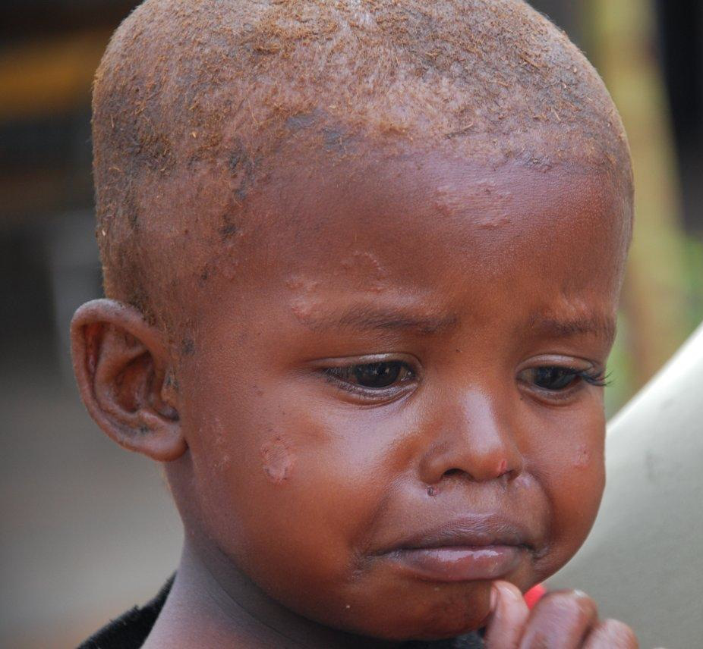
Sauver des vies, augmenter la souffrance?

Slide 35

Préserver la nature malgré toute la souffrance?

Slide 36
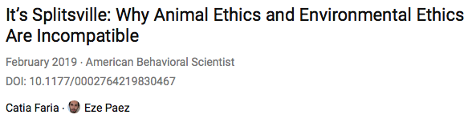
Les animaux vs l’environnement

Slide 37

Sensibiliser et travailler ensemble

Slide 38
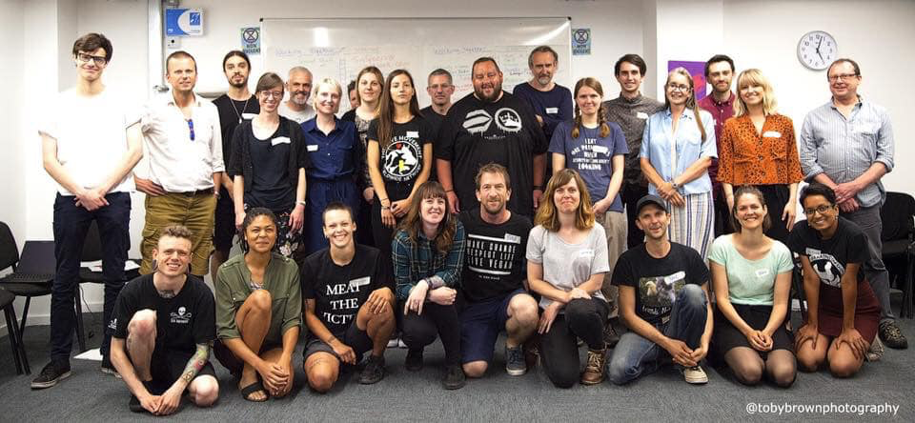
Coopération entre animalistes +
Extinction Rebellion

Slide 39
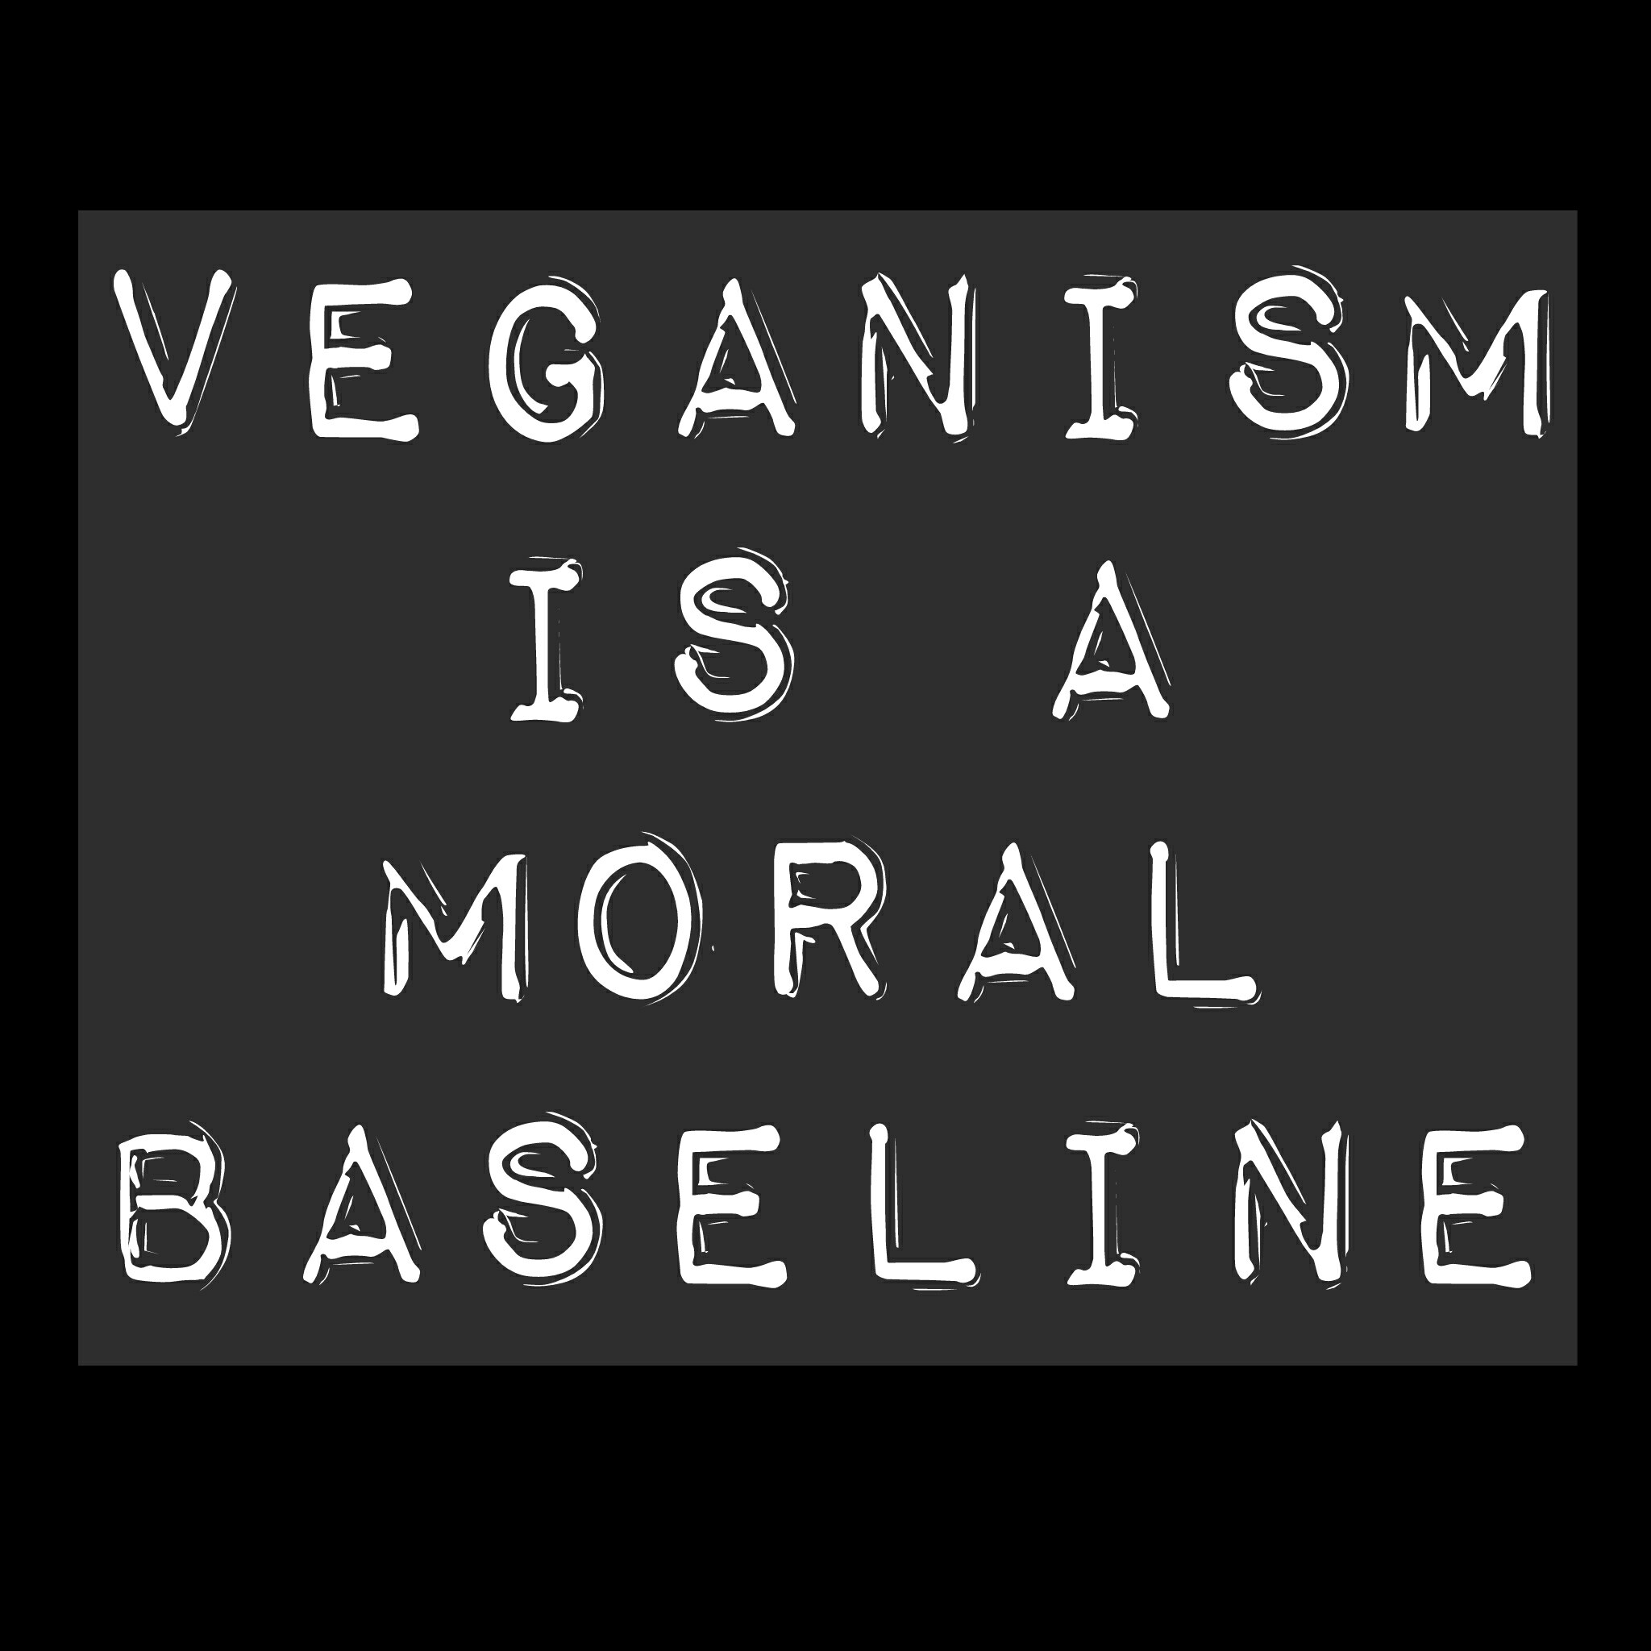

Insister sur des droits absolus et la pureté, même si moins efficace?

Slide 40
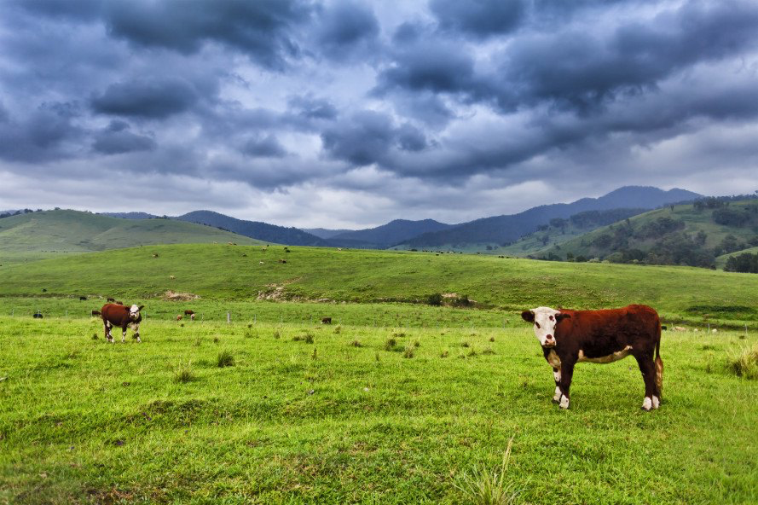
Est-il toujours « illégitime » de tuer directement pour réduire les souffrances nettes?

Slide 41
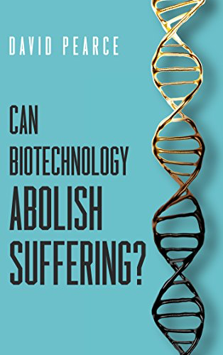
L’expérimentation animale est-elle toujours à interdire – même pour aider les animaux?

Slide 42

Échapper de notre « humanité » pour créer un meilleur monde: Est-il possible? Est-il désirable?

Slide 43

Le tango de l’éthique

Slide 44
Causes importantes de souffrance intense
Élevage industriel, pêche
Souffrance des animaux sauvages
Maladies + manque d’antidouleurs
Dépression majeure, maladies mentales
Viol, assauts physiques, abus d’enfants et d’animaux
Désastres naturels, famine
Guerre et conflit
Torture incl. justice punitive, isolement cellulaire
Accidents incl. brûlures graves, morsures, piqûres
Pauvreté, besoins fondamentaux non satisfaits, manque de liberté ou amour
Non-biologique

Slide 45

Comment peut-on influencer le futur lointain?

Slide 46
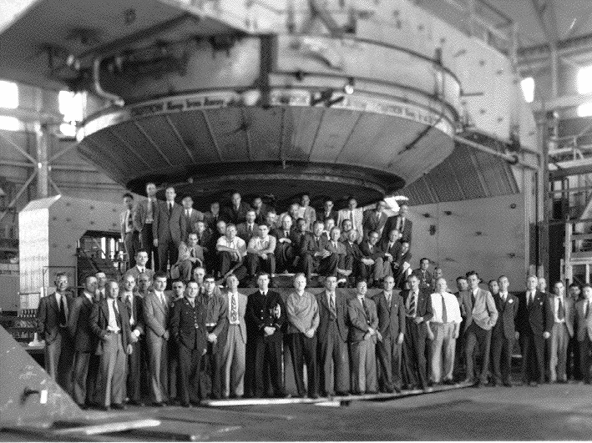
Le besoin de projets créatifs et ambitieux

Slide 47
Quelques constats psychologiques
Des besoins à satisfaire (communication non-violente)
Se sentir autonome
L’importance de l’attachement tribal
Tendance à écouter des gens qui sont comme nous
Les gens respectent ceux en qui ils peuvent faire confiance
Et: il n'y a pas une seule bonne approche à l’activisme.

Slide 48
Règles clés pour une éthique intégrale
L'éthique de la "réciprocité" (Règle d'or)
Inclure tous les êtres sensibles
Mettre l'accent sur la plus haute urgence (souffrances intenses) -> objectif zéro
  Réduire autant que possible le risque que de mauvaises choses arrivent à qui que ce soit
Répondre aux besoins fondamentaux de tous les êtres humains = réduire la résistance

Slide 49


